Slide 1
Processo de Desenvolvimentos Software
ADOT DOG
Artefatos e Atividades

Slide 2
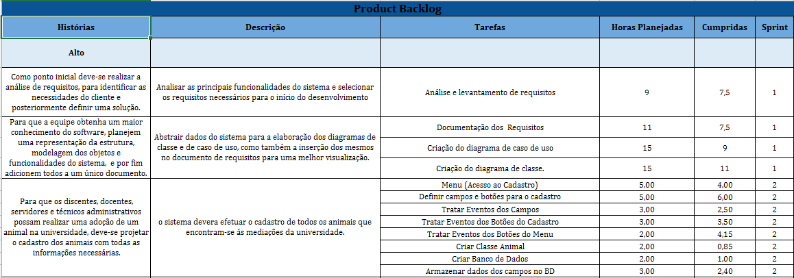
Artefato #1: Product Backlog

Slide 3
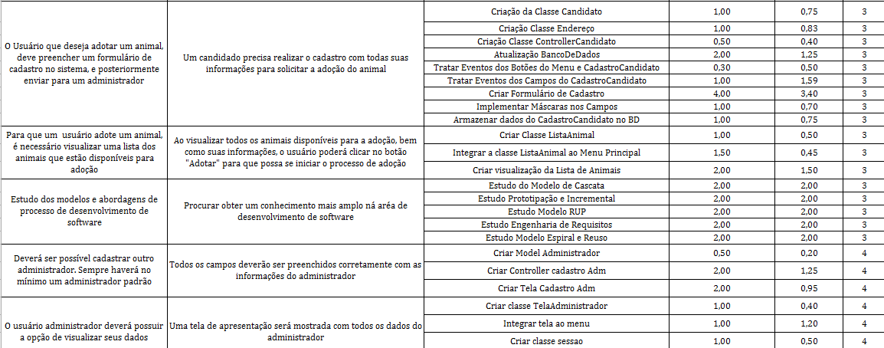
Artefato #1: Product Backlog

Slide 4
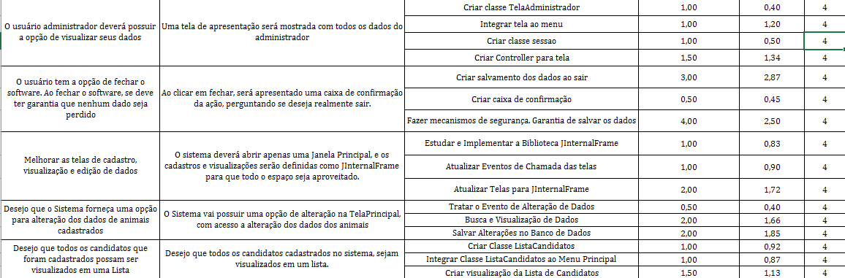
Artefato #1: Product Backlog

Slide 5
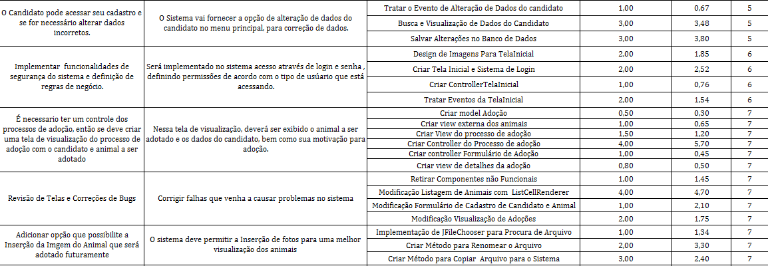
Artefato #1: Product Backlog

Slide 6
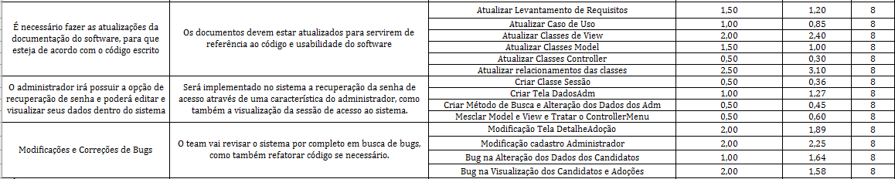
Artefato #1: Product Backlog

Slide 7
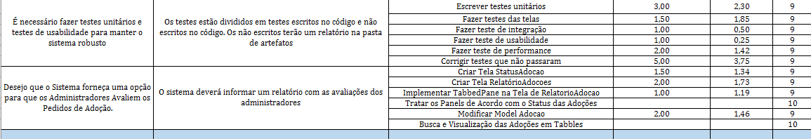
Artefato #1: Product Backlog

Slide 8
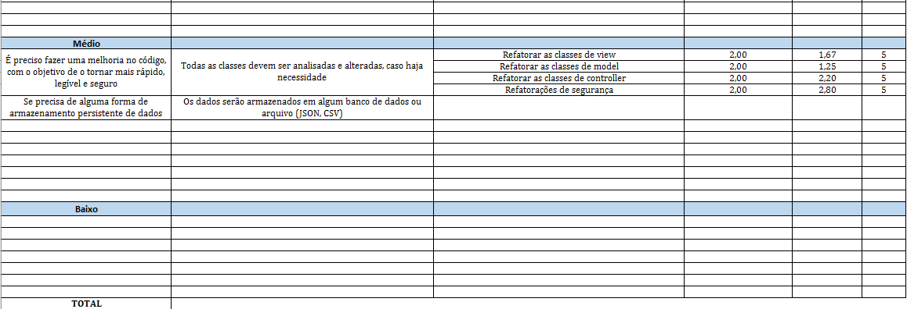
Artefato #1: Product Backlog

Slide 9
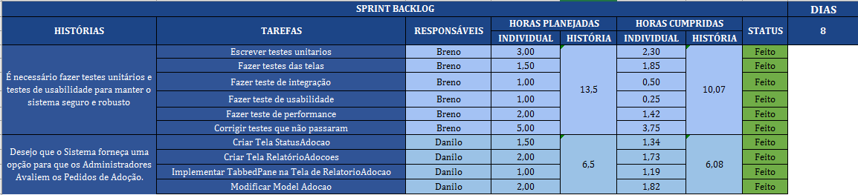
Artefato #2: Sprint Backlog

Slide 10
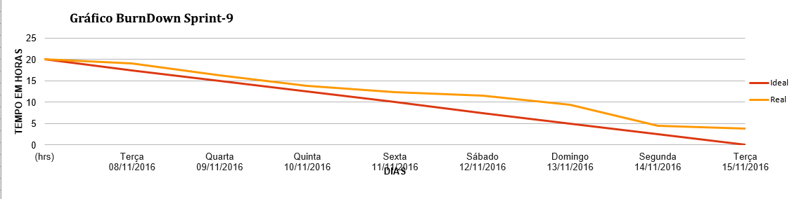
Artefato #3: Gráfico Burndown

Slide 11
Atividade #2: Retrospectiva
O que foi bem
A equipe caminhou junto no desenvolvimento da Sprint obtendo uma resolução e ampliação dos testes mais satisfatória.
O que não foi tão bem
A Implementação de uma Nova Funcionalidade que deveria ser feita no Início do Projeto acarretou em Modificações em alguns pacotes.
Melhoras
A equipe busca a entrega do produto ao cliente de acordo com os requisitos solicitados do mesmo.

